Slide 1

HTML+CSS系列教程①之拨云见日
主讲人：Ghost

Slide 2
CSS背景样式
background-color：背景颜色
background-image：背景图片
background-repeat：背景图片的平铺方式
background-position：背景图片的位置
background-attachment：背景图随滚动条的移动方式
练习：利用滚动条移动方式实现视觉差网页

Slide 3
CSS边框样式
border-style：边框的样式
border-width：边框的大小
border-color：边框的颜色
注：针对某一条边进行单独设置
练习：利用边框实现三角形

Slide 4
CSS文字样式
font-family：字体类型
英文字体：Arial , 'Times New Roman'
中文字体：微软雅黑 , 宋体
中文字体的英文名称
微软雅黑 : 'Microsoft YaHei'
宋体 : SimSun

Slide 5


CSS文字样式
衬线体与非衬线体
注意事项
1. 设置多字体方式
2. 引号的问题

Slide 6
CSS文字样式
font-size：字体大小
默认大小
写法
注：字体大小一般为偶数。
属性取值 | 字体大小
xx-small | 最小
x-small | 较小
small | 小
medium | 正常(默认值)
large | 大
x-large | 较大
xx-large | 最大

Slide 7
CSS文字样式
font-weight：字体粗细
两种模式
写法
font-style：字体样式
两种模式
color：字体颜色
练习：通过文字修饰完成个人简介
Notes:
font-style : oblique

Slide 8
CSS段落样式
text-decoration：文本装饰
取值
添加多个
text-transform：文本大小写
取值
Notes:
font-style : oblique

Slide 9
CSS段落样式
text-indent：文本缩进
首行缩进
em单位
text-align：文本对齐方式
取值
Notes:
font-style : oblique

Slide 10
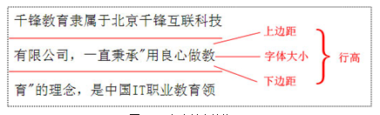
CSS段落样式
line-height：定义行高
定义
默认
取值
Notes:
font-style : oblique

Slide 11
CSS段落样式
letter-spacing：定义字间距
word-spacing : 定义词间距 ( 针对英文 )
强制折行 : (针对英文)
1. word-break : break-all; (非常强烈的折行)
2. word-wrap : break-word;(不是那么强烈的折行)
练习：完善个人简介
Notes:
font-style : oblique

Slide 12
CSS复合样式
一个CSS属性只控制一种样式，叫做单一样式。
一个CSS属性控制多种样式，叫做复合样式。
复合样式
background
border
font
注：尽量不要混写，如果非要混写，那么一定要先写复合样式再写单一样式。
Notes:
font-style : oblique

Slide 13
CSS选择器
ID选择器
css : #elem{}
html : id=“elem”
注：
1. 在一个页面中，ID值是唯一的。
2. 命名规范， 字母 _ - 数字（命名的第一位不能是数字）。
3. 命名方式，驼峰式、下划线式、短线式。
Notes:
font-style : oblique

Slide 14
CSS选择器
CLASS选择器
css : .elem{}
html : class =“elem”
注：
1. class选择器是可以复用的。
2. 可以添加多个class样式。
3. 多个样式的时候，样式的优先级根据CSS决定，而不是class属性中的顺序。
4. 标签+类的写法
Notes:
font-style : oblique

Slide 15
CSS选择器
标签选择器
css : div{}
html : <div>
群组选择器
css : div , p , span{}
通配选择器
*{}
Notes:
font-style : oblique

Slide 16
CSS选择器
层次选择器
后代 : M N
父子 : M > N
兄弟 : M ~ N
相邻 : M + N
Notes:
font-style : oblique

Slide 17
CSS选择器
属性选择器
选择器 | 说明
M[attr] | M元素选择指定为attr属性的集合
M[attr=value] | M元素选择指定为attr属性和value值的集合
M[attr*=value] | M元素选择指定为attr属性并且包含值为value的集合
M[attr^=value] | M元素选择指定为attr属性并且起始值为value的集合
M[attr$=value] | M元素选择指定为attr属性并且结束值为value的集合
M[attr1][attr2] | M元素选择满足多个属性的集合
Notes:
font-style : oblique

Slide 18
CSS选择器
伪类选择器
CSS伪类用于向某些元素添加特殊的效果。一般用于初始样式添加不上的时候，用伪类来添加。
:link、:visited、:hover、:active
注：
1. link visited 只能给a标签加，hover和active 可以给所有的标签加。
2. 如果四个伪类都生效，一定要注意顺序 : L V H A。
3. 一般网站只这样去设置：a{} a:hover{}。
Notes:
font-style : oblique

Slide 19
CSS选择器
伪类选择器
:after、:before
:checked、:disabled
:focus
Notes:
font-style : oblique

Slide 20
CSS选择器
伪类选择器
:nth-of-type()、 :nth-child()
:first-of-type、 :first-child
:last-of-type、 :last-child
:only-of-type、 :only-child
Notes:
font-style : oblique

Slide 21
CSS样式继承
文字相关的样式可以被继承
布局相关的样式不能被继承
注：inherit值
Notes:
font-style : oblique

Slide 22
CSS优先级
相同样式优先级
当设置相同样式时，后面的优先级较高，但不建议出现重复设置样式的情况。
内部样式与外部样式
内部样式与外部样式优先级相同，如果都设置了相同样式，那么后写的引入方式优先级高。
单一样式优先级
style行间 > id > class > tag > * > 继承
Notes:
font-style : oblique

Slide 23
CSS优先级
!important
提升样式优先级，非规范方式，不建议使用。
标签+类与单类
群组优先级
群组选择器与单一选择器的优先级相同，靠后写的优先级高。
Notes:
font-style : oblique

Slide 24
CSS优先级
层次优先级
1. 权重比较
2. 约分比较
Notes:
font-style : oblique

Slide 25
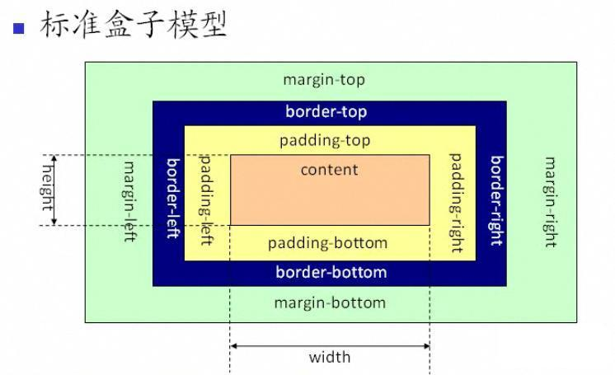
CSS盒子模型
注：
1. 背景颜色会填充到margin以内的区域。
2. 文字会在content区域。
3. padding不能出现负值，margin是可以出现负值。
Notes:
font-style : oblique

Slide 26
CSS盒子模型
box-sizing
box-sizing 属性允许您以特定的方式定义匹配某个区域的特定元素。取值为content-box（默认值） | border-box。
Notes:
font-style : oblique

Slide 27
CSS盒子模型
margin叠加
当给两个盒子同时添加上下外边距的时候，就会出现叠加的问题。这个问题，只在上下有，左右是没有这个叠加问题的。
解决方案：
1. BFC规范
2. 想办法只给一个元素添加间距。
Notes:
font-style : oblique

Slide 28
CSS盒子模型
margin传递
margin传递的问题只会出现在嵌套的结构中，且只有margin-top会有传递的问题，其它三个方向是没有传递问题的。
解决方案：
1. BFC规范
2. 给父容器加边框。
3. margin换成padding。
Notes:
font-style : oblique

Slide 29
CSS盒子模型
margin自适应居中
不设置content的现象
练习：创建多个嵌套的盒子
Notes:
font-style : oblique

Slide 30
标签分类
按类型
block : 块
inline : 内联
inline-block : 内联块
Notes:
font-style : oblique

Slide 31
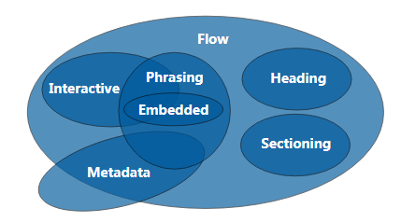
标签分类
按内容
Flow：流内容
Metadata：元数据
Sectioning：分区
Heading：标题
Phrasing：措辞
Embedded：嵌入的
Interactive：互动的
Notes:
W3C：https://www.w3.org/TR/html5/dom.html

Slide 32
标签分类
按显示
替换元素 :浏览器根据元素的标签和属性，来决定元素的具体显示内容。
非替换元素 : 将内容直接告诉浏览器，将其显示出来。
Notes:
font-style : oblique

Slide 33
显示框类型
display
block
inline
inline-block
none
注：display:none 与 visibility:hidden 区别
Notes:
font-style : oblique

Slide 34
标签嵌套规范
块标签可以嵌套内联标签
块标签不一定能嵌套块标签
内联标签不能嵌套块标签
a标签是一个例外
Notes:
font-style : oblique

Slide 35
溢出隐藏
overflow
visible : 默认
hidden
scroll
auto
x轴、y轴
Notes:
font-style : oblique

Slide 36
透明度与手势
opacity
rgba
cursor
default: 默认
自定义鼠标样式
Notes:
font-style : oblique

Slide 37
最大、最小宽高
min-width、max-width
min-height、max-height
注：强化对百分比单位的理解
Notes:
font-style : oblique

Slide 38
CSS默认样式
有些标签有默认样式，有些标签没有默认样式。
没有默认样式：
div、span、…
有默认样式：
body、h1…h6、p、ul、…
Notes:
font-style : oblique

Slide 39
CSS reset
简单的CSS reset：
*{ margin:0; padding:0; }
ul{ list-style:none; }
a{ text-decoration:none; color:#666; }
img{ display:block; }
Notes:
常见的CSS reset：https://blog.csdn.net/brain_bo/article/details/81560444

Slide 40


THANK YOU

